Slide 1
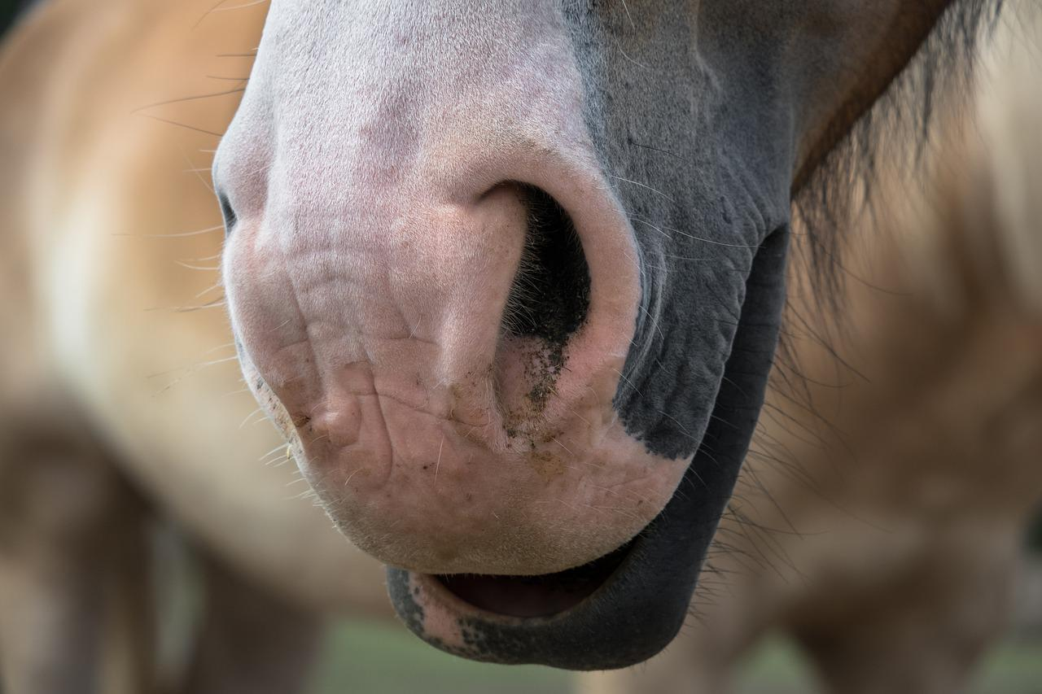
הָבוּ לָנוּ אֲוִיר
Notes:
תת פרק זה עוסק בצורך החיוני אוויר ובמאפיין החיים נשימה.
בתת פרק זה נלמד הצורך החיוני בצמידות למאפיין החיים.

Slide 2
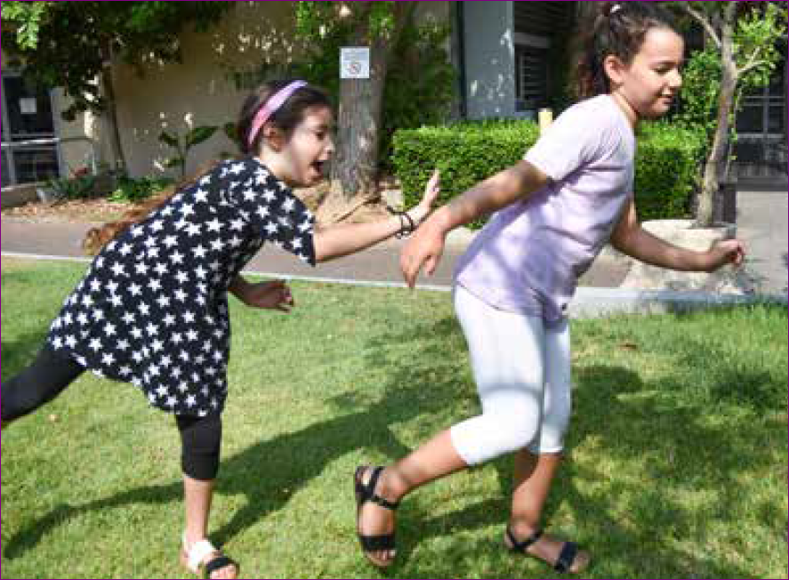
אָוִיר לִנְשִימָה (עמוד 28)
ליאוֹר וְאַיָּה שִׁחֲקוּ תּוֹפֶסֶת בֶּחָצֵר.
הֵן רָדְפוּ זוֹ אַחַר זוֹ.
אַחֲרֵי עֶשֶׂר דַּקּוֹת...
הֵן הִתְעַיְּפוּ מְאוֹד.
אַיָּה אָמְרָה:
"נִגְמַר לִי הָאֲוִיר, אֲנִי חַיֶּבֶת לָנוּחַ".
שאלות לשיח בעמוד 28
Notes:
מומלץ לקרוא בקול רם את הסיפור ולדון בעזרת השאלות בשיח במה שאמרה איה: "נגמר לי האוויר, אני חייבת לנוח".
(שאלות 4-1 בשיח למה התכוונה איה בדבריה? מהו האוויר? היכן נמצא האוויר? מדוע חייבים לנשום אוויר?)
בשלב הזה להשאיר את התשובות לשאלות עמומות.
לאחר הדיון מומלץ לערוך הדמיה של הסיטואציה המתוארת בפתיח (ריצה במקום) ולערוך דיון חוזר בעקבות ההתנסות.
מה הרגשתם בעקבות הפעילות? האם יכולתם להמשיך לרוץ לאורך זמן?
חוזרים לשאלות שבשיח ומסכמים.

Slide 3
מְשִׂימָה: הֵיכָן נִמְצָא הָאֲוִיר? (עמוד 29)
צִיּוּד: בָּלוֹנִים, מַזְרֵקִים, שַׂקִּיּוֹת נַיְלוֹן, מְנִיפָה.
Notes:
במשימה מתוודעים הילדים לנוכחות האוויר בסביבה.
הציוד המוצע בפניהם נועד לאפשר להם להציע התנסויות כדי להוכיח שהאוויר נמצא בסביבה למרות שלא רואים אותו.
אפשר לבקש מהתלמידים להציע התנסויות נוספות או דוגמאות על אילו שהוצעו בספר לנוכחות האוויר בסביבה..

Slide 4
מְשִׂימָה: חָשִׁים אֶת הַנְּשִׁימָה (עמוד 30)
שאלות לשיח בעמוד 30
Notes:
במשימה מתוודעים התלמידים לפעולת הנשימה (שאיפה ונשיפה) וכן לאוויר שמשתתף בפעולת הנשימה. מומלץ לשלב במשימה דמיון מודרך. מבקשים לעצום עיניים ולהתרכז בפעולת הנשימה: חשבו רק על האף, הניעו את הנחיריים, סגרו את הפה והניחו את היד על בית החזה. שאפו (הכניסו) אוויר לאט דרך הנחיריים ונשפו (הוציאו) את האוויר לאט החוצה. בפעולת השאיפה אנו קולטים אוויר עשיר
בחמצן לתוך הריאות ובפעולת הנשיפה אנו פולטים אוויר עשיר בפחמן דו חמצני מתוך הריאות. החמצן שנקלט אל תוך הגוף משתתף בתהליכים בגוף.
הדיון שיתקיים בכיתה בעזרת השאלות שבתבנית שיח נועד להדגיש את חשיבות האוויר (צורך חיוני) ותפקיד הנשימה (מאפיין חיים) בכניסתו לגוף.
ללא אוויר יצורים חיים לא יכולים לחיות.

Slide 5
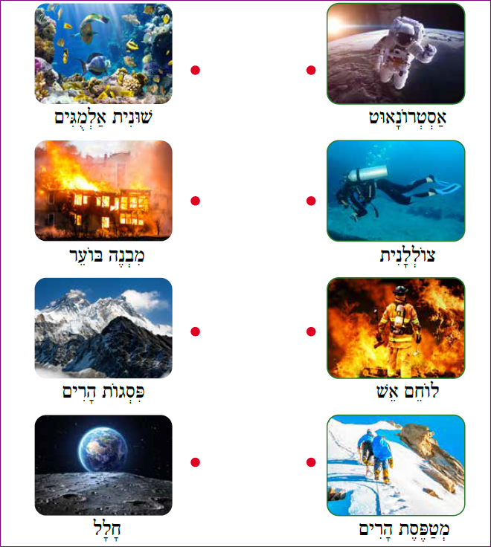
מְשִׂימָה: לִנְשֹׁם בַּמַּיִם וּבֶחָלָל? (עמודים 32-31)
Notes:
מטרת המשימה בחלק זה היא לגרום להבנה שבאמצעות פתרונות טכנולוגיים בני אדם יכולים לנשום אוויר גם במקומות שבהם הוא חסר.

Slide 6
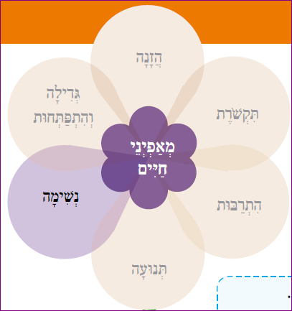
המשגה (עמוד 33)
יְצוּרִים חַיִּים –
צְמָחִים,
בַּעֲלֵי חַיִּים
וּבְנֵי אָדָם נוֹשְׁמִים אֲוִיר.
נְשִׁימָה הִיא מְאַפְיֵן חַיִּים
Notes:
קטע המידע ואיור הפרח נועדו להמשגה של המושגים והתהליכים (צורך חיוני: אוויר מאפיין חיים: נשימה) שנלמדו בתת פרק זה.
להסב את תשומת לב הילדים לעלה הכותרת המודגש ולמושגים המודגשים בקטע המידע.

Slide 7
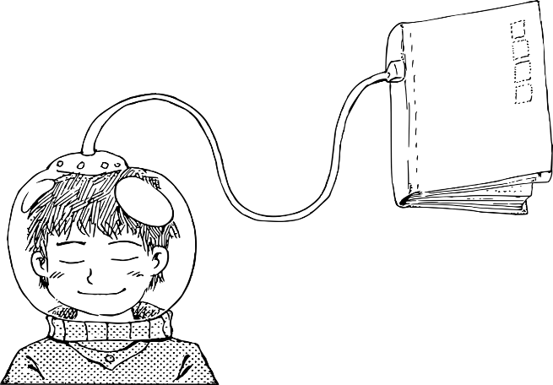
מָה לָמַדְנוּ?
יְצוּרִים חַיִּים - צְמָחִים, בַּעֲלֵי חַיִּים וּבְנֵי אָדָם נוֹשְׁמִים אֲוִיר.
בָּאֲוִיר יֵשׁ חַמְצָן.
אִי אֶפְשָׁר לִחְיוֹת בְּלִי חַמְצָן.
הַחַמְצָן שֶׁבָּאֲוִיר הוּא צֹרֶךְ חִיּוּנִי שֶׁל כֹּל הַיְּצוּרִים הַחַיּיִם.
נְשִׁימָה הִיא מְאַפְיֵן חַיִּים.
מֻשָּׂגִים שֶׁלָּמַדְנוּ
פִּתְרוֹן טֶכְנוֹלוֹגִי •מְכָלֵי אֲוִיר • חַמְצָן • נְשִׁימָה קֹשִׁי
Notes:
קטע המידע ואיור הפרח נועדו להמשגה של המושגים והתהליכים (צורך חיוני: אוויר מאפיין חיים: נשימה) שנלמדו בתת פרק זה.
להסב את תשומת לב הילדים לעלה הכותרת המודגש ולמושגים המודגשים בקטע המידע.

